Slide 1

Escuela Normal de Educación Preescolar.
Educación histórica en el aula.
Maestro: Narciso Rodríguez Espinoza
Unidad de aprendizaje I
La historia en la educación básica: referentes para su análisis.
Asume la historia como forma específica de conocimiento con su propia lógica, nociones, objetos de estudio, fuentes, mecanismos de corroboración y validación; a través de una aproximación al trabajo del historiador.
Asume que la educación histórica se centra en el desarrollo del pensamiento histórico y el aprendizaje de la historia en los alumnos a partir del trabajo con fuentes primarias.
Daniela Paola Espinoza Villarreal #4
Saltillo, Coahuila a 16 de Marzo del 2019.

Slide 2
OFICIOS Y
PROFESIONES

Slide 3
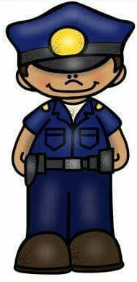
Policía.
Maestra
La palabra "policía" deriva del idioma francés y su uso data del siglo XVIII (incluso algunos cuerpos de policía se fundaron en los siglos XVIII y XIX). De una manera indirecta deriva del latín politīa, y ésta del griego polis, "ciudad", que significa ciudad, o ciudad-estado. De ahí derivó "politeia", palabra que define lo relativo a la constitución de la ciudad, el ordenamiento jurídico del Estado, conducta arreglada de los ciudadanos, gobierno, calidades cívicas del individuo.
El mantenimiento del orden público interno es competencia de la policía. Dicho orden resulta de la prevención y la eliminación de aquello que pueda perturbar la tranquilidad, la seguridad, la salubridad, el urbanismo, la moral pública y algunos aspectos económicos ligados al orden público.
Alumnos
Los policías son personas que trabajan día y noche para que nuestra comunidad este segura a todas horas.
Ellos se encargan de cuidarnos y de vigilar que todos cumplamos como ciudadanos responsables y de que se cumplan las leyes que imponen las personas del gobierno de nuestro país.
Ellos se preparan por medio de entrenamientos para saber que hacer cuando ocurran emergencias en la ciudad y así poder estar preparados para ayudarnos.

Slide 4
Entrenamiento policial.
Inicio.
Responde las siguientes preguntas:
¿Saben quienes son los policías?
¿Qué hacen?
¿Saben como se preparan para ser policías?
Escucha una descripción de la profesión.
Desarrollo.
Responde las siguientes cuestiones:
¿Les gustaría hacer un entrenamiento para ser policías por un día?
Sale al patío.
Act. | Nombre | Materiales | Descripción de la actividad
1 | Calentamiento. | --------------------- | Comienza con estiramientos y trotando con las rodillas arriba alrededor del área.
2 | Esquivando objetos | Mesas. | Pasa encima de una mesa y después por debajo de la siguiente y prosigue con la serie.
3 | Camino difícil. | Aros. | Cruza en forma de zig-zag los aros y de rodillas se dirige al primer juego.
4 | Entrenamiento. | Juegos del jardín de niños. | Atraviesa los juegos por la parte de en medio y se resbala por cada uno de los juegos.
Cierre.
Recibe un sticker de placa de policía y menciona cual fue el ejercicio de entrenamiento que mas le gusto.

Slide 5
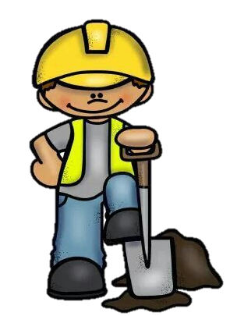
Constructor.
Maestra
Esta palabra etimológicamente esta compuesto del verbo activo transitivo “construir” y del sufijo “tor” que indica como agente o instrumento, también procede del latín “constructor”.
Construye, cimienta, edifica, fabrica y levanta cualquier obra de albañilería ingeniería y la arquitectura, así mismo que ordena y secuencia los termino de manera gramaticalmente.
Alumnos
Los constructores son personas que se encargan de construir los lugares en los que nos encontramos a diario, como escuelas, edificios, nuestras casas, parques y centros comerciales, entre otros.
Son personas que tienen muchos conocimientos y precisión para realizar las tareas que les son asignadas por el ingeniero que se encarga de los planos.
Deben tener las precauciones necesarias para trabajar y evitar accidentes y deben de contar con el equipo para realizar sus correspondientes actividades en la obra.

Slide 6
Taller de Construcción
Materiales
Café instantáneo.
Harina.
Sal.
Inicio:
Escucha reglas e instrucciones del taller (Espera a que todos sus compañeros tengan material para poder manipularlo)
Desarrollo:
Recibe el material para poder realizar una masa moldeable de café.
Mezcla 2 tazas de harina con ½ taza de sal
Agrega el café instantáneo dependiendo de la consistencia que tenga
Cierre:
Limpia su área de trabajo y con la masa comienza a hacer construcciones simulando ladrillos por el color de esta.

Slide 7
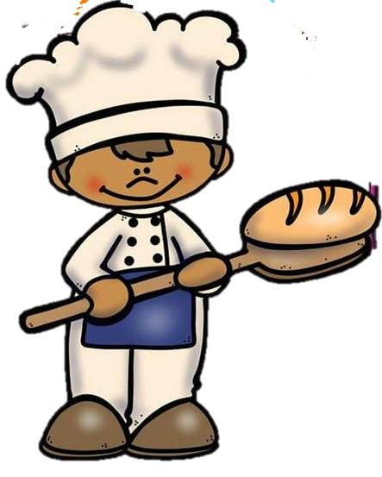
Panadero.
Maestra
Es el artesano cuyo oficio es hacer pan; también se aplica a la persona que vende el pan y sus derivados
En la actualidad los panaderos pueden trabajar en diversos entornos, bien como empleados o como dueños de sus propias panaderías.
Su actividad y producción se ejerce en:
Panificadoras, grandes fábricas especializadas en hacer pan y productos relacionados, transportados luego a los puntos de ventas, sean despachos de pan o panaderías, o bien secciones en supermercados, grandes almacenes, etc.
Pequeñas panaderías independientes, principalmente negocios familiares. Algunas de ellas se especializan en tipos particulares de productos, como la masa madre.
Cadenas de tiendas. Desde finales del siglo XX se ha producido en los países más desarrollados cierto auge de las cadenas de tiendas de pan, las llamadas "boutiques del pan" controladas por franquicias). Los panaderos de estos establecimientos hornean según un libro de recetas preestablecido y por lo general a partir de piezas de masa congelada prefabricada.
Alumnos
Los panaderos son las personas que ejercen el oficio de hacer pan o derivados en panaderías o locales comerciales para empacarlo, venderlo y mandarlo a otras tiendas.
Son hábiles para calcular las medidas de los ingredientes y tienen mucha paciencia para hacer los panes.
Usualmente los panaderos trabajan en su negocio familiar que se pasa de generación en generación.

Slide 8
Taller de repostería.
Materiales
-25 palitos para brochetas.
-Decoración para cakepops (dulces, betún de vainilla).
-1 rosca de pan de vainilla o 25 piezas de panques.
-2 quesos philadelphia.
-25 Bolsitas de celofán.
-Colorante (opcional)
-Etiqueta con su nombre y taller de repostería.
Inicio:
Escucha las instrucciones (Se lava las manos antes de comenzar a manipular el pastel y espera a que todos sus compañeros tengan material para trabajar).
Desarrollo:
Toma el pan/rosca y lo hace migajas.
Agrega una porción correspondiente a ¼ parte de las migajas del pan.
Mezcla con las manos hasta crear una bolita compacta.
Agrega betún y colorante en un palito y lo introduce en la bolita.
Agrega betún y colorante encima de la paleta.
Decora con dulces de repostería.
Coloca las cakepops en una bolsa y le pone una etiqueta con su nombre.
Cierre:
Agrega betún, decoración y la pone en una bolista con su estampa.
Comenta la importancia de este oficio en la comunidad.

